Slide 1

Input X
Z
$$σ$$
Output / Classes

Slide 2


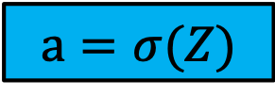
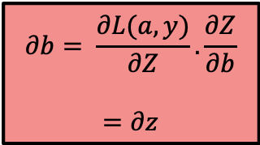


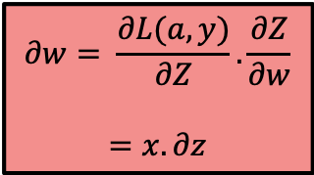

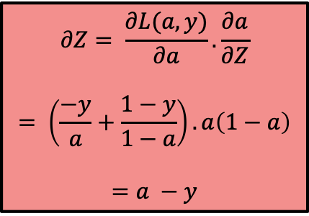
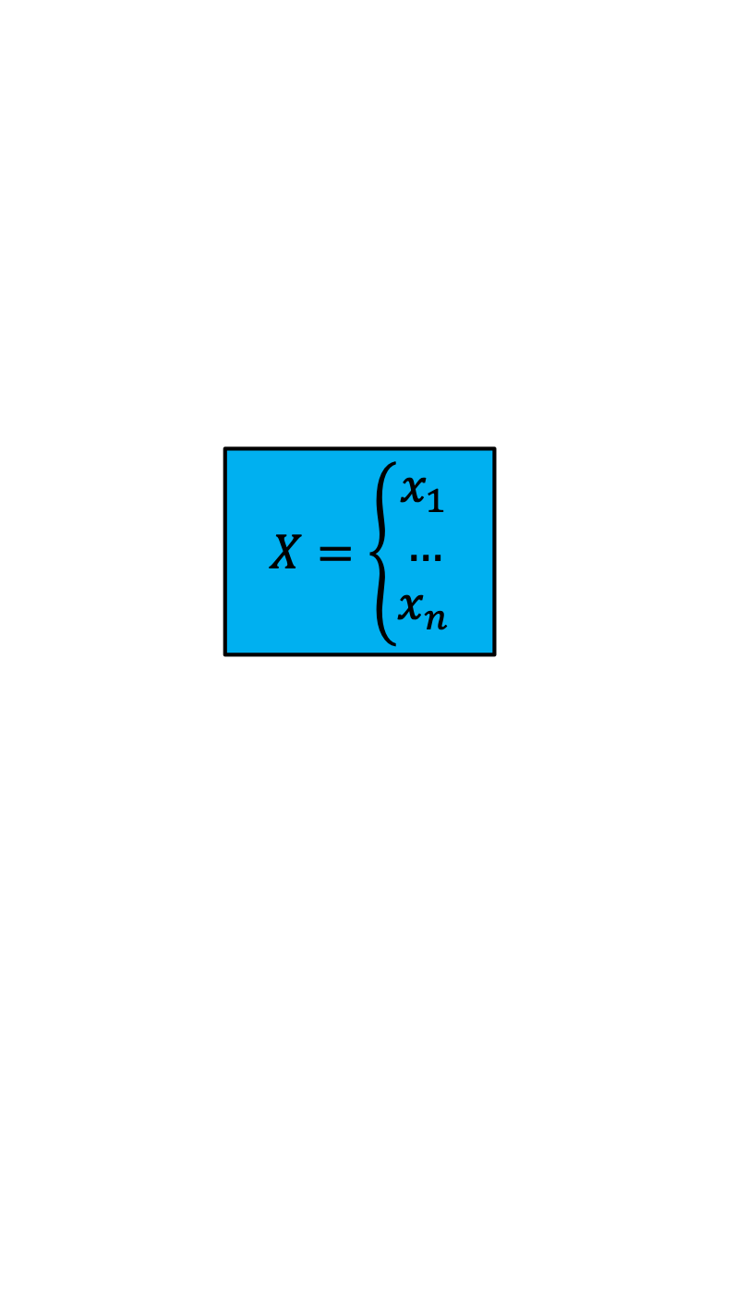
Forward Propagation
$$b$$
$$X=\left\{\begin{aligned}x_{1} \\ … \\ x_{n}\end{aligned}\right.$$
$$Z=W^{T}.X+b$$
$$a=σ(Z)$$
$$L(a, y)$$
$$∂w= \frac{∂L(a, y)}{∂Z}. \frac{∂Z}{∂w}$$
$$=x. ∂z$$
$$∂Z= \frac{∂L(a, y)}{∂a}. \frac{∂a}{∂Z}$$
$$= \left(\frac{−y}{a}+\frac{1−y}{1−a}\right). a\left(1−a\right)$$
$$=a −y$$
$$\frac{∂L(a, y)}{∂a}= \frac{−y}{a}+\frac{1−y}{1−a}$$
$$W$$
$$∂b= \frac{∂L(a, y)}{∂Z}. \frac{∂Z}{∂b}$$
$$=∂z$$
Backward Propagation

